Slide 1
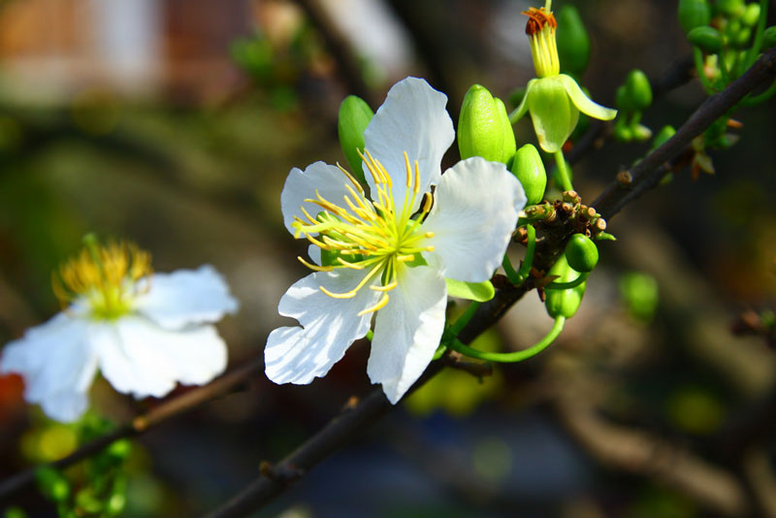
TRƯỜNG CAO ĐẲNG Y TẾ BẠCH MAI

Slide 2
TRƯỜNG CAO ĐẲNG Y TẾ BẠCH MAI
Kể các phương pháp làm sạch khoang miệng?
Đánh răng
Súc miệng
Chăm sóc răng miệng đặc biệt

Slide 3
TRƯỜNG CAO ĐẲNG Y TẾ BẠCH MAI
KỸ THUẬT
CHĂM SÓC RĂNG MIỆNG ĐẶC BIỆT
Bộ môn Điều dưỡng

Slide 4
MỤC TIÊU BÀI HỌC
Trình bày được mục đích, áp dụng, không áp dụng KT chăm sóc răng miệng đặc biệt (CSRM).
Trình bày được các tai biến, dự phòng và xử trí các tai biến có thể xảy ra khi thực hiện KT trong tình huống lâm sàng.
Chuẩn bị được NB, ĐD, DC đầy đủ, chu đáo, khoa học để tiến hành KT CSRM đặc biệt đúng quy trình.
Tiến hành đúng, đầy đủ các bước của quy trình KT CSRM đặc biệt với tình huống lâm sàng, tôn trọng tính cá biệt của từng ca bệnh.
Thể hiện được thái độ ân cần, tôn trọng NB trong giao tiếp và thiết lập được môi trường chăm sóc người bệnh an toàn trong tình huống dạy học cụ thể.
Có khả năng làm việc độc lập, đồng thời phối hợp tốt với các thành viên trong nhóm để thực hiện QTKT.
Notes:
SV đọc, GV tóm tắt

Slide 5
NỘI DUNG BUỔI HỌC
NỘI DUNG BUỔI HỌC
Kiến thức liên quan:
Mục đích
Áp dụng
Không áp dụng
Tai biến, dự phòng và cách xử trí
Sai hỏng thường gặp
Lưu ý
2. Quy trình kỹ thuật
Chuẩn bị
Tiến hành kỹ thuật
Notes:
Về nội dung buổi học, buổi học sẽ gồm 2 phần
Phần 1 kiến thức liên quan
Phần 2: Quy trình kỹ thuật

Slide 6
CÂU HỎI 1
Mục đích của việc chăm sóc răng miệng là gì?
Notes:
Đặt câu hỏi
SV trả lời

Slide 7
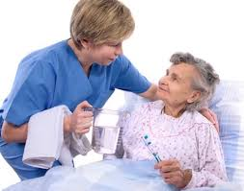
1. MỤC ĐÍCH
Giữ răng miệng người bệnh luôn sạch sẽ, giúp người bệnh thoải mái, dễ chịu.
Giúp NB ăn ngon miệng.
Ngăn ngừa bệnh lý nhiễm trùng ở khoang miệng. Phòng ngừa các bệnh về răng miệng.
Hạn chế sự lây nhiễm trong trường hợp có tổn thương ở miệng.
Notes:
Trả lời

Slide 8
CÂU HỎI 2
Hãy kể các trường hợp áp dụng của KT CSRM đặc biệt?
Notes:
GV Hỏi, gợi ý
SV trả lời

Slide 9
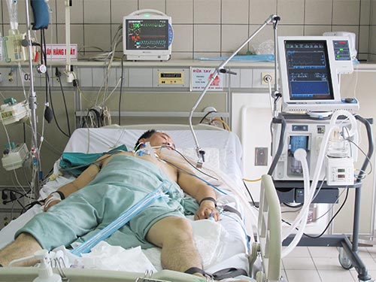
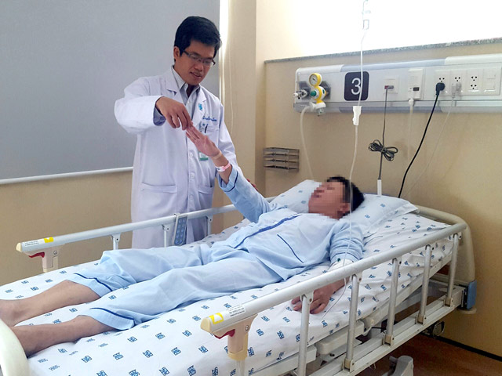
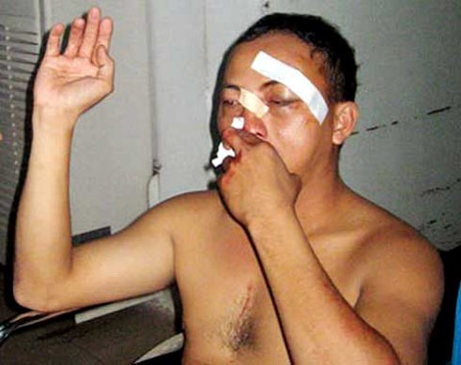
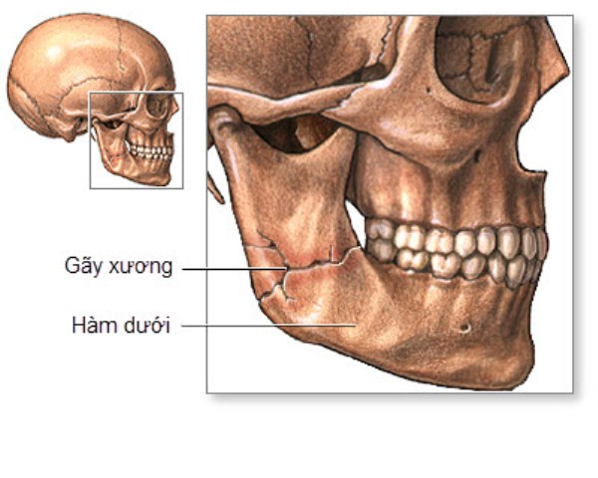
2. TRƯỜNG HỢP ÁP DỤNG
Người bệnh không tự chăm sóc răng miệng được: liệt, gãy xương, sau mổ…
NB nặng: hôn mê, thở máy…
Tổn thương ở vùng miệng, gãy xương hàm
Notes:
Thuyết trình
Nhấn mạnh

Slide 10
CÂU HỎI 3
Hãy kể các trường hợp không áp dụng
của KT CSRM đặc biệt?
Notes:
GV đặt câu hỏi
SV trả lời, giải thích vì sao chọn kết quả đó
Vậy những nguyên tắc còn lại thuộc nhóm nguyên tắc nào

Slide 11
3. TRƯỜNG HỢP KHÔNG ÁP DỤNG
Người bệnh đang trong tình trạng nguy kịch
Người bệnh đang co giật
Notes:
Tóm tắt mục 1,2,3
Thuyết trình: chúng ta tiếp tục tìm hiểu đến mục tai biến và lưu ý khi thay vải trải giường

Slide 12
CÂU HỎI 4
Trình bày các tai biến có thể gặp khi thực hiện
KT CSRM đặc biệt?
Notes:
GV đặt câu hỏi
SV trả lời, giải thích vì sao chọn kết quả đó
Vậy những nguyên tắc còn lại thuộc nhóm nguyên tắc nào

Slide 13
4.TAI BIẾN, DỰ PHÒNG VÀ XỬ TRÍ
TAI BIẾN | DỰ PHÒNG | XỬ TRÍ
1. Xây xát, chảy máu niêm mạc miệng
Động tác nhẹ nhàng, đúng kỹ thuật.
Rửa sạch chỗ xây xát
Ấn gạc tại vị trí chảy máu
Kiểm tra răng giả trước khi thực hiện KT.
Tư thế thích hợp
Theo dõi tình trạng hô hấp trong suốt quá trình
Hỗ trợ hô hấp cho NB: tăng oxy, nghiệm pháp Heimlich; nghiêng đầu …
Báo BS nếu cần
2. Dị vật đường thở
Tư thế thích hợp
Sử dụng dung dịch rửa vừa đủ.
Không cho NB súc miệng nếu rối loạn nuốt
Vỗ rung
Hút dịch phế khí phế quản.
Báo BS nếu cần
3. Sặc nước
Notes:
Hiệu ứng

Slide 14
TÌNH HUỐNG LÂM SÀNG
NB Nguyễn Ngọc H; Sinh năm: 1965; Giường:12; Phòng: 304; Khoa: Thần kinh.
Địa chỉ: 15, Hàng Bạc, Hoàn Kiếm, Hà Nội.
Chẩn đoán: Tai biến mạch máu não
Hiện tại: NB tỉnh, liệt ½ người phải, khoang miệng bẩn, hơi thở hôi
Yêu cầu:
Chuẩn bị người bệnh để thực hiện KT CSRM cho NB H?
Hãy chuẩn bị điều dưỡng, dụng cụ phù hợp để thực hiện KT CSRM đặc biệt cho người bệnh H?
Tiến hành KT CSRM đặc biệt cho người bệnh H?
Notes:
Tóm tắt tình huống: GV hoặc SV

Slide 15
TÌNH HUỐNG LÂM SÀNG
NB Nguyễn Ngọc H; Sinh năm: 1965; Giường:12; Phòng: 304; Khoa: Thần kinh.
Địa chỉ: 15, Hàng Bạc, Hoàn Kiếm, Hà Nội.
Chẩn đoán: Tai biến mạch máu não
Hiện tại: NB tỉnh, liệt ½ người phải, khoang miệng bẩn, hơi thở hôi
Yêu cầu:
1. Chuẩn bị người bệnh để thực hiện KT CSRM cho NB H?
Notes:
Tóm tắt tình huống: GV hoặc SV

Slide 16
TÌNH HUỐNG LÂM SÀNG
NB Nguyễn Ngọc H; Sinh năm: 1965; Giường:12; Phòng: 304; Khoa: Thần kinh.
Địa chỉ: 15, Hàng Bạc, Hoàn Kiếm, Hà Nội.
Chẩn đoán: Tai biến mạch máu não
Hiện tại: NB tỉnh, liệt ½ người phải, khoang miệng bẩn, hơi thở hôi
Yêu cầu:
2.Hãy chuẩn bị điều dưỡng, dụng cụ phù hợp để thực hiện KT CSRM đặc biệt cho người bệnh H?
Notes:
Tóm tắt tình huống: GV hoặc SV

Slide 17
TÌNH HUỐNG LÂM SÀNG
NB Nguyễn Ngọc H; Sinh năm: 1965; Giường:12; Phòng: 304; Khoa: Thần kinh.
Địa chỉ: 15, Hàng Bạc, Hoàn Kiếm, Hà Nội.
Chẩn đoán: Tai biến mạch máu não
Hiện tại: NB tỉnh, liệt ½ người phải, khoang miệng bẩn, hơi thở hôi
Yêu cầu:
3. Tiến hành KT CSRM đặc biệt cho người bệnh H?
Notes:
Tóm tắt tình huống: GV hoặc SV

Slide 18
KỸ THUẬT CHĂM SÓC RĂNG MIỆNG ĐẶC BIỆT
Để người bệnh nằm đầu nghiêng về phía ĐD
Choàng nilon và khăn qua cổ người bệnh, để khay hạt đậu cạnh má..
Mở gói dụng cụ, rót nước muối ra bát kền, đi găng. Bôi glycerin vào lưỡi và môi (nếu khô nứt). Tháo răng giả (nếu có).
Dùng kẹp không mấu gắp gạc củ ấu, nhúng nước muối sinh lý rửa sạch hàm răng nhiều lần (mặt ngoài, mặt nhai, mặt trong, từ cung răng cửa vào trong răng hàm). Hàm trên rồi đến hàm dưới
Rửa sạch vòm miệng, lưỡi người bệnh, 2 góc hàm phía trong má lợi môi).
6. Cho NB súc miệng bằng cốc (nếu tỉnh và có thể làm được). Thấm khô khoang miệng bằng gạc củ ấu (nếu NB hôn mê hoặc không súc miệng được). Bôi Glycerin vào lưỡi, lợi, môi (nếu cần).
Giúp NB về tư thế thoải mái. Đánh giá NB sau khi thực hiện KT. Dặn người bệnh những điều cần thiết).
Thu dọn dụng cụ, Rửa tay, Ghi phiếu CS
Notes:
Chỉ ra các bước khó, bước dễ sai lỗi
Bước quan trọng

Slide 19
KỸ THUẬT CHĂM SÓC RĂNG MIỆNG ĐẶC BIỆT
Để người bệnh nằm đầu nghiêng về phía ĐD
Choàng nilon và khăn qua cổ người bệnh, để khay hạt đậu cạnh má..
Mở gói dụng cụ, rót nước muối ra bát kền, đi găng. Bôi glycerin vào lưỡi và môi (nếu khô nứt). Tháo răng giả (nếu có).
Dùng kẹp không mấu gắp gạc củ ấu, nhúng nước muối sinh lý rửa sạch hàm răng nhiều lần (mặt ngoài, mặt nhai, mặt trong, từ cung răng cửa vào trong răng hàm). Hàm trên rồi đến hàm dưới
Rửa sạch vòm miệng, lưỡi người bệnh, 2 góc hàm phía trong má lợi môi).
6. Cho NB súc miệng bằng cốc (nếu tỉnh và có thể làm được). Thấm khô khoang miệng bằng gạc củ ấu (nếu NB hôn mê hoặc không súc miệng được). Bôi Glycerin vào lưỡi, lợi, môi (nếu cần).
Giúp NB về tư thế thoải mái. Đánh giá NB sau khi thực hiện KT. Dặn người bệnh những điều cần thiết).
Thu dọn dụng cụ, Rửa tay, Ghi phiếu CS
Notes:
Chỉ ra các bước khó, bước dễ sai lỗi
Bước quan trọng

Slide 20
VIDEO
KỸ THUẬT
CHĂM SÓC RĂNG MIỆNG ĐẶC BIỆT

Slide 21
GHI PHIẾU CHĂM SÓC
Họ tên người bệnh:......NGUYỄN NGỌC H.........Sinh năm:.....1965.....Nam/ Nữ: Nam
Số giường: 12 Buồng: 304 khoa: Thần kinh
Địa chỉ: 15 Hàng Bạc , Hoàn kiếm, Hà Nội...
Chẩn đoán: Tai biến mạch máu não
NGÀY/ THÁNG | DIỄN BIẾN | XỬ TRÍ CHĂM SÓC/ ĐÁNH GIÁ | KÝ TÊN
Notes:
GV giới thiệu có 01 buổi để thực hành kỹ hơn

Slide 22
GHI PHIẾU CHĂM SÓC
Họ tên người bệnh:......NGUYỄN NGỌC H.........Sinh năm:.....1965.....Nam/ Nữ: Nam
Số giường: 12 Buồng: 304 khoa: Thần kinh
Địa chỉ: 15 Hàng Bạc , Hoàn kiếm, Hà Nội...
Chẩn đoán: Tai biến mạch máu não
NGÀY/ THÁNG | DIỄN BIẾN | XỬ TRÍ CHĂM SÓC/ ĐÁNH GIÁ | KÝ TÊN
8h00 ngày 29/5/2019 | NB tỉnh, liệt ½ người phải, khoang miệng bẩn, hơi thở hôi. | Chăm sóc răng miệng đặc biệt cho NB. Trong và sau khi thực hiện không xảy ra tai biến gì. NB cảm thấy thỏa mái, dễ chịu sau khi thực hiện
Notes:
GV giới thiệu có 01 buổi để thực hành kỹ hơn

Slide 23
CÁC SAI HỎNG
Không chuẩn bị dụng cụ đầy đủ
Sử dụng kẹp không đúng
Nhúng dung dịch rửa quá nhiều.
Súc miệng không đúng cách

Slide 24
LƯU Ý
Nhận định tình trạng NB trước khi thực hiện kỹ thuật.
Kiểm tra răng giả, Canuyn Mayo, ống nội khí quản
Vệ sinh răng miệng theo một trình tự nhất định để tránh bỏ sót.
Trường hợp NB có vết thương vùng miệng cần xử trí và báo BS.
Bôi glycerine trước khi tiến hành trong trường hợp môi khô, lưỡi bẩn.
Tránh để sót gạc trong khoang miệng.
Theo dõi NB, các thiết bị đi kèm trong suốt quá trình thực hiện
Một số trường hợp đặc biệt sử dụng bàn chải nhúng dung dịch chăm sóc răng miệng chuyên dụng (Kin, Listerine …) chải răng, sau đó lau lại bằng gạc.

Slide 25
YÊU CẦU THỰC TẬP
CHIA 3 NHÓM THỰC TẬP
TIẾN HÀNH KỸ THUẬT CÁC BƯỚC THEO BẢNG KIỂM

Slide 26
TRƯỜNG CAO ĐẲNG Y TẾ BẠCH MAI

